Slide 1
Kiinnosteet 47 luokissa
Miesten ikäryhmittäiset kiinnosteet
Naisten ikäryhmittäiset kiinnosteet

Slide 2
Miehet
Kuvaaja kertoo mitä aihealueita käsittelevää kirjallisuutta miesten eri ikäryhmät ovat lainauksessaan painottaneet.
Punainen pylväs esittää miten monta % aihealue on saanut kaikista miesten ikäryhmän tekemistä lainoista.
Sininen pylväs esittää miten monta % aihealue on saanut kaikista Vaskialueen lainaajien tekemistä lainoista.
Pylväistä voi päätellä mistä aihealueista jokainen yksittäinen ryhmä on ollut kiinnostuneempi kuin lainaajat keskimäärin.

Slide 3
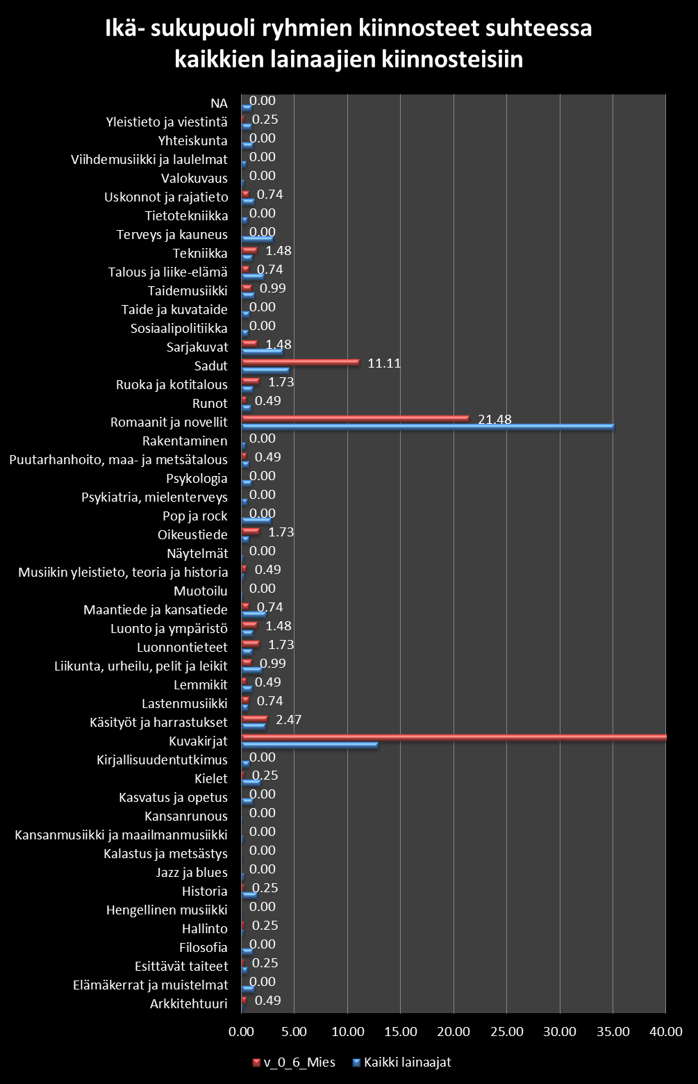

Slide 4
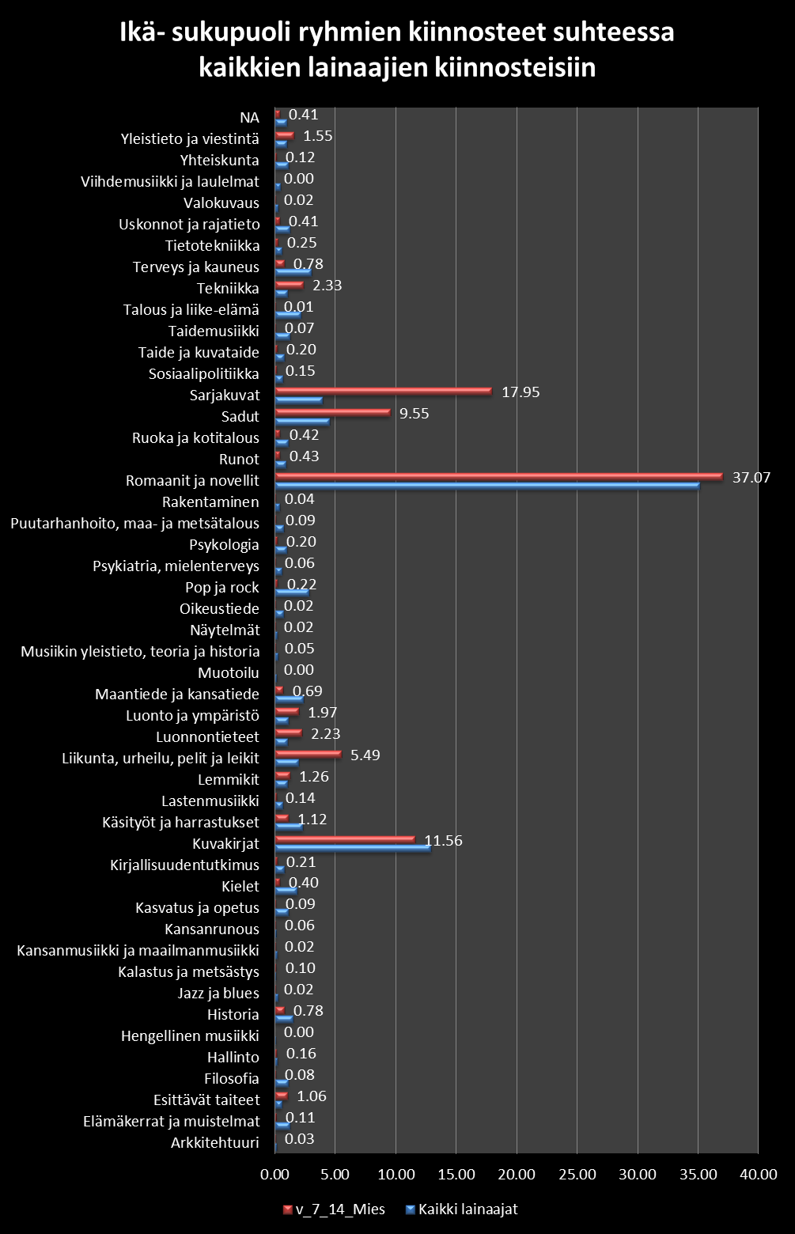

Slide 5
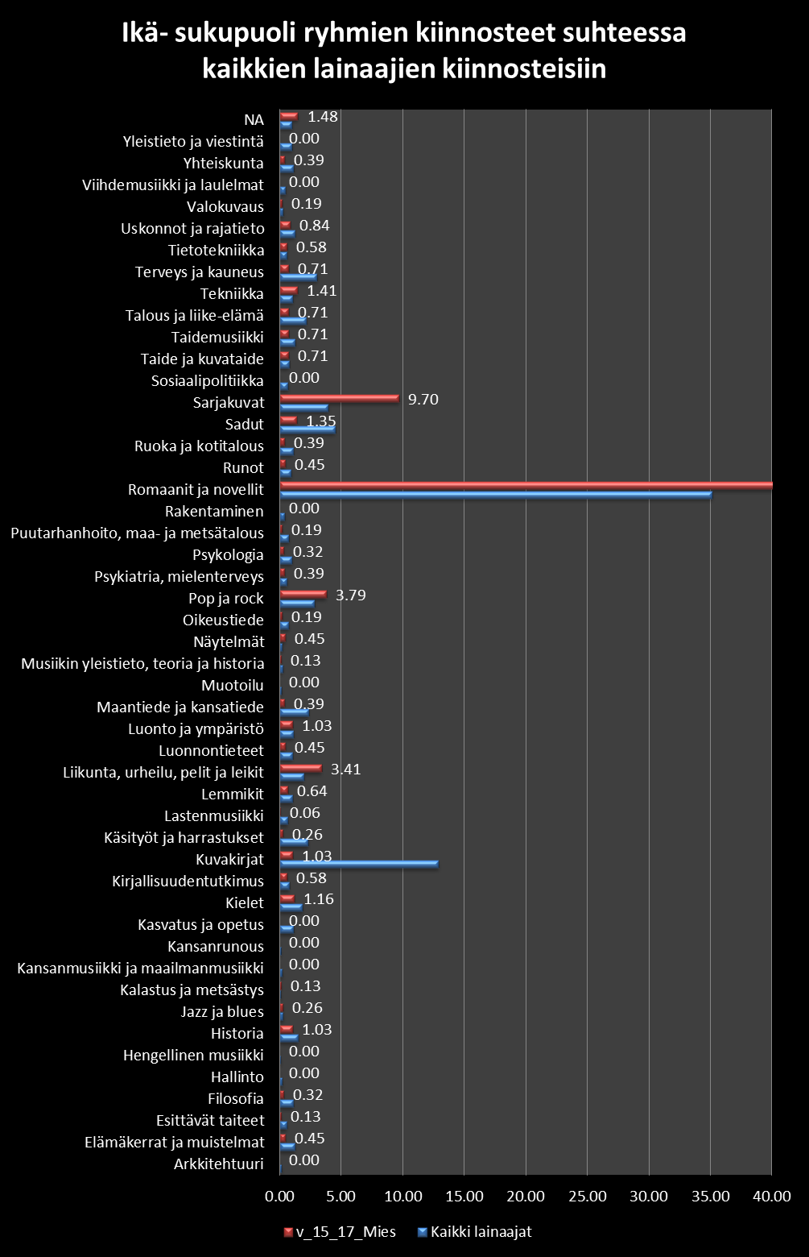

Slide 6
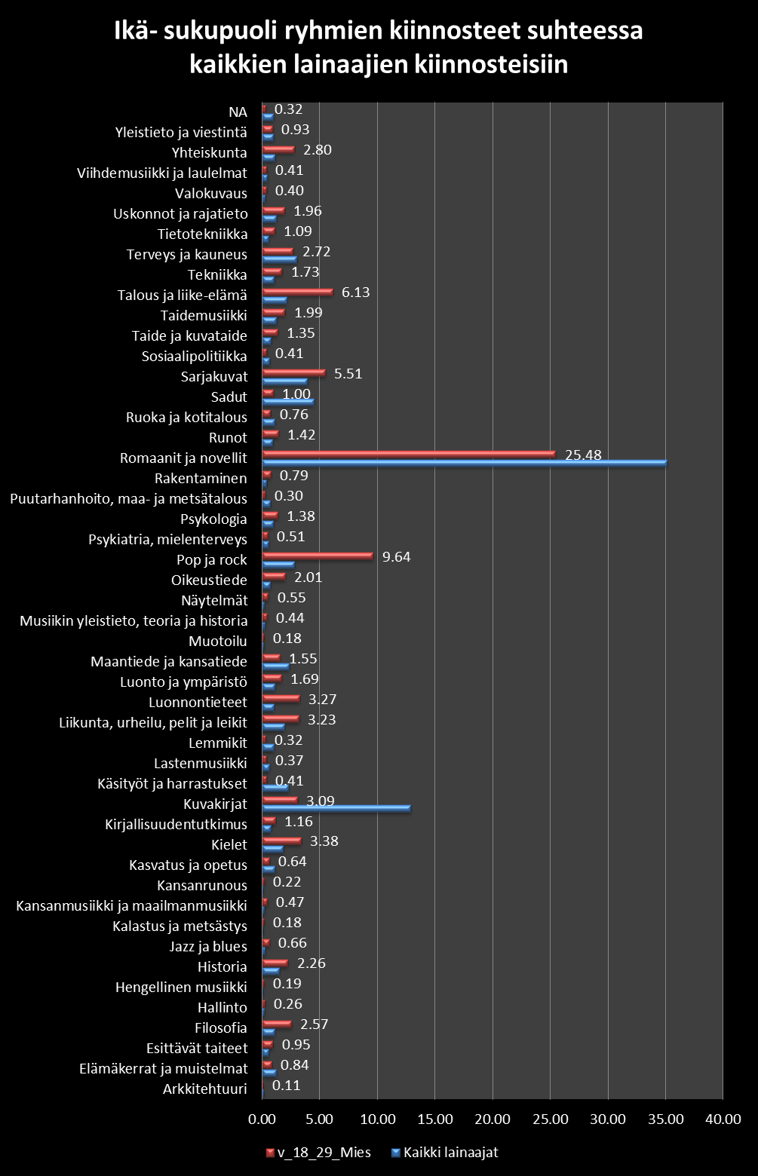

Slide 7
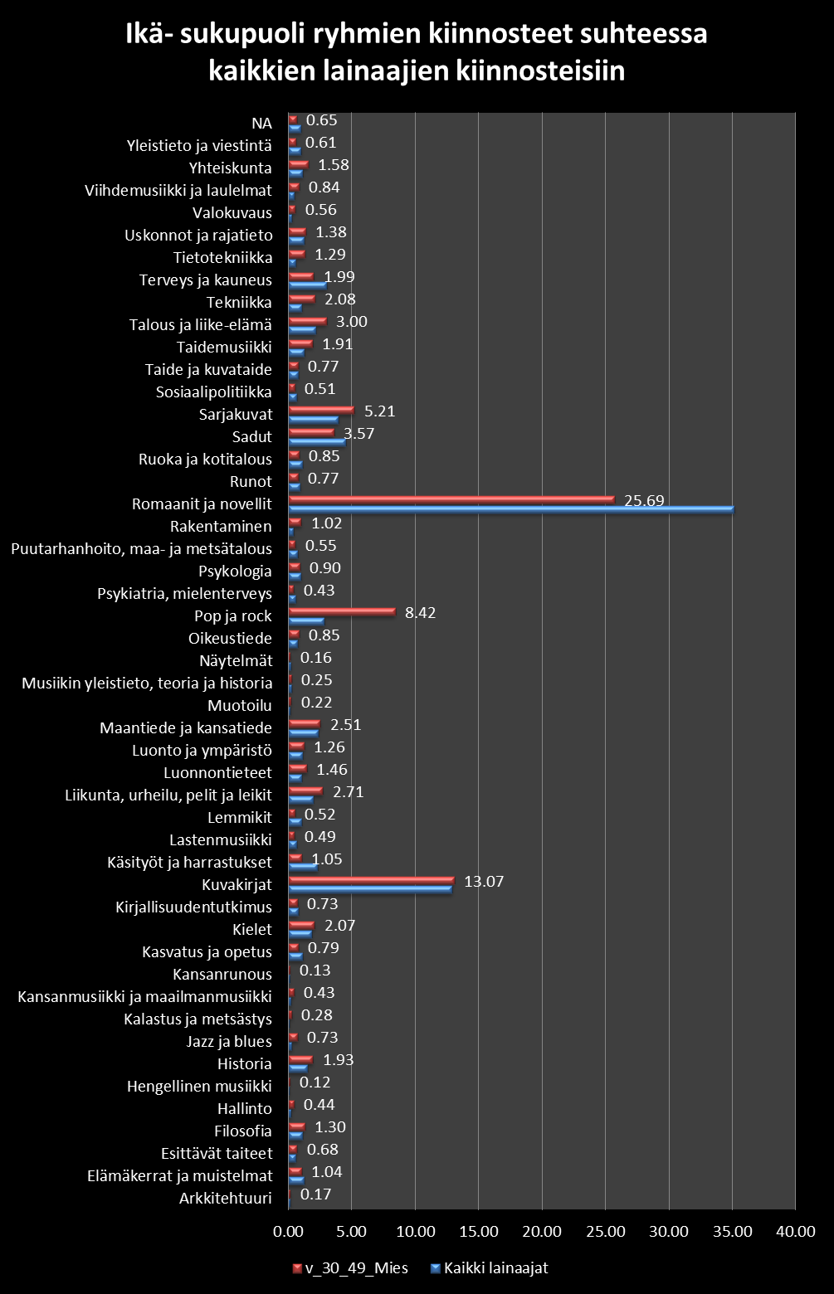

Slide 8
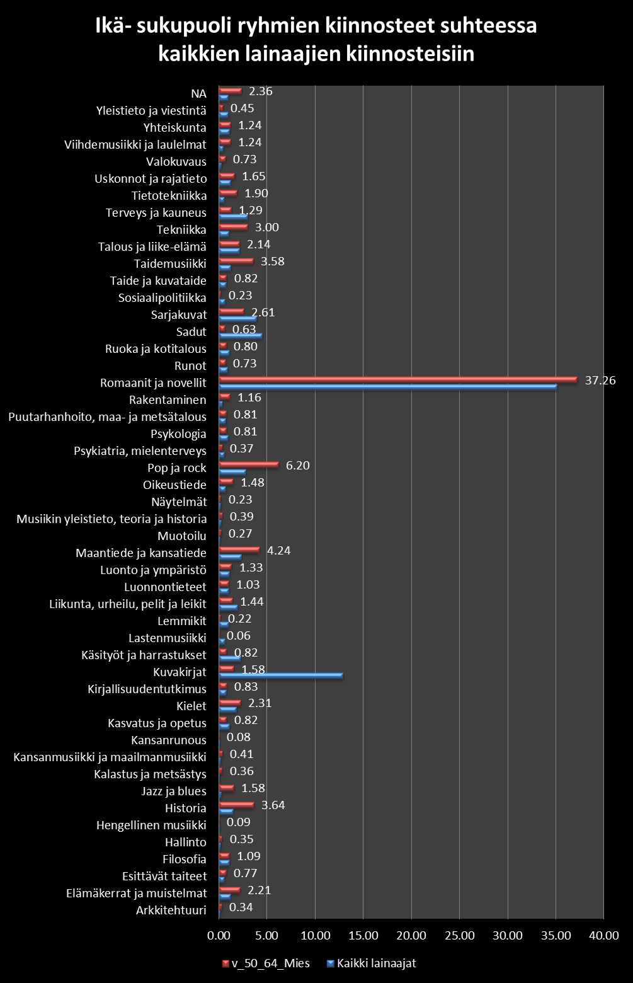

Slide 9
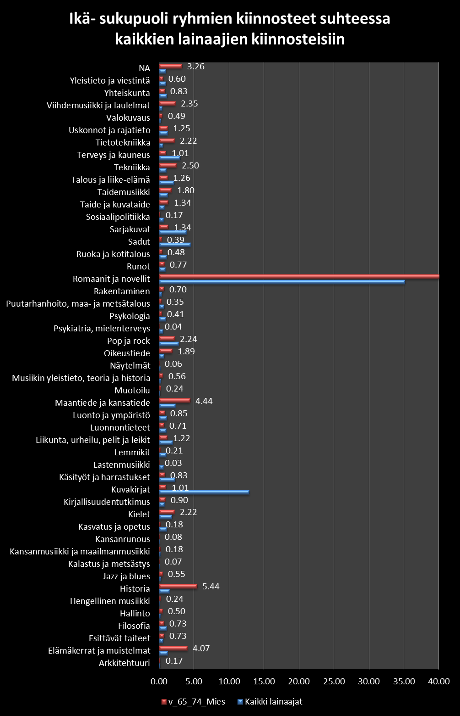

Slide 10
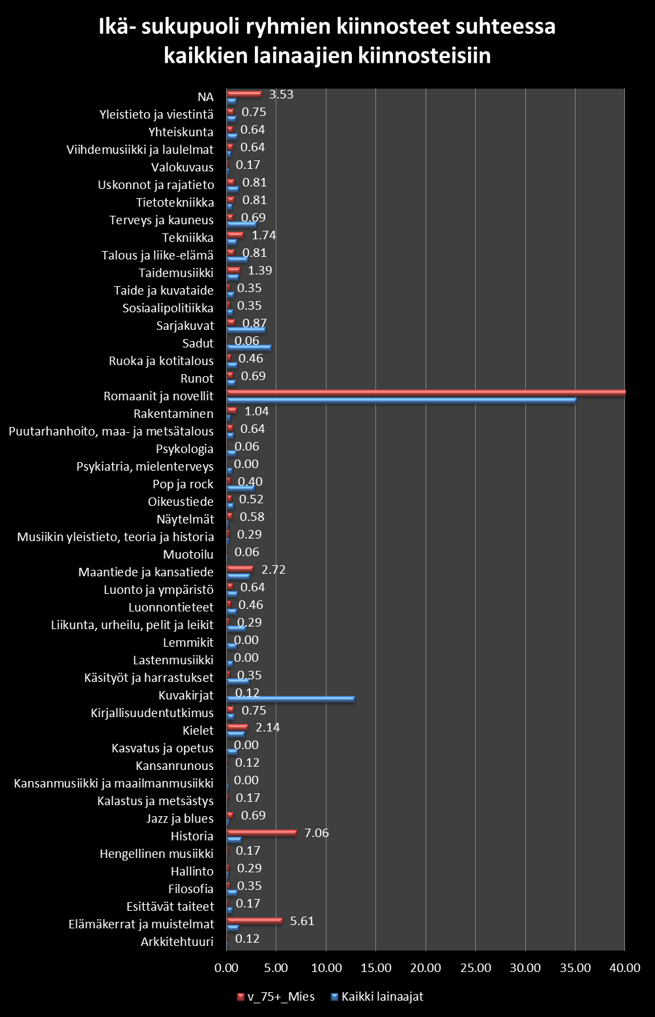

Slide 11
Naiset
Kuvaaja kertoo mitä aihealueita käsittelevää kirjallisuutta naisten eri ikäryhmät ovat lainauksessaan painottaneet.
Punainen pylväs esittää miten monta % aihealue on saanut kaikista naisten ikäryhmän tekemistä lainoista.
Sininen pylväs esittää miten monta % aihealue on saanut kaikista Vaskialueen lainaajien tekemistä lainoista.
Pylväistä voi päätellä mistä aihealueista jokainen yksittäinen ryhmä on ollut kiinnostuneempi kuin lainaajat keskimäärin.

Slide 12
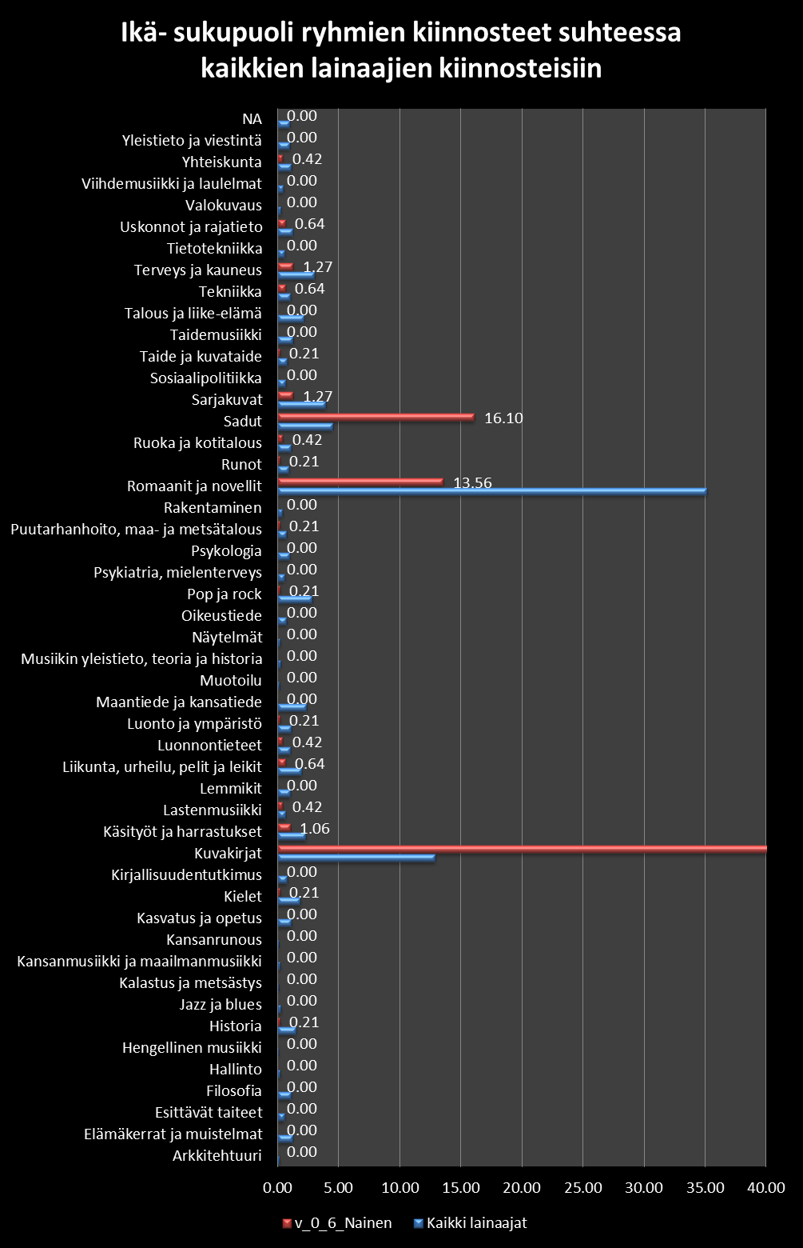

Slide 13
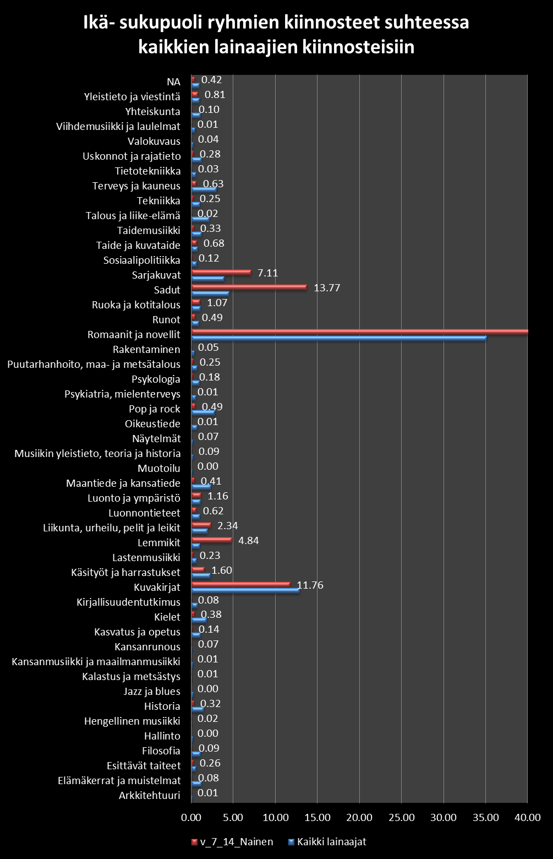

Slide 14
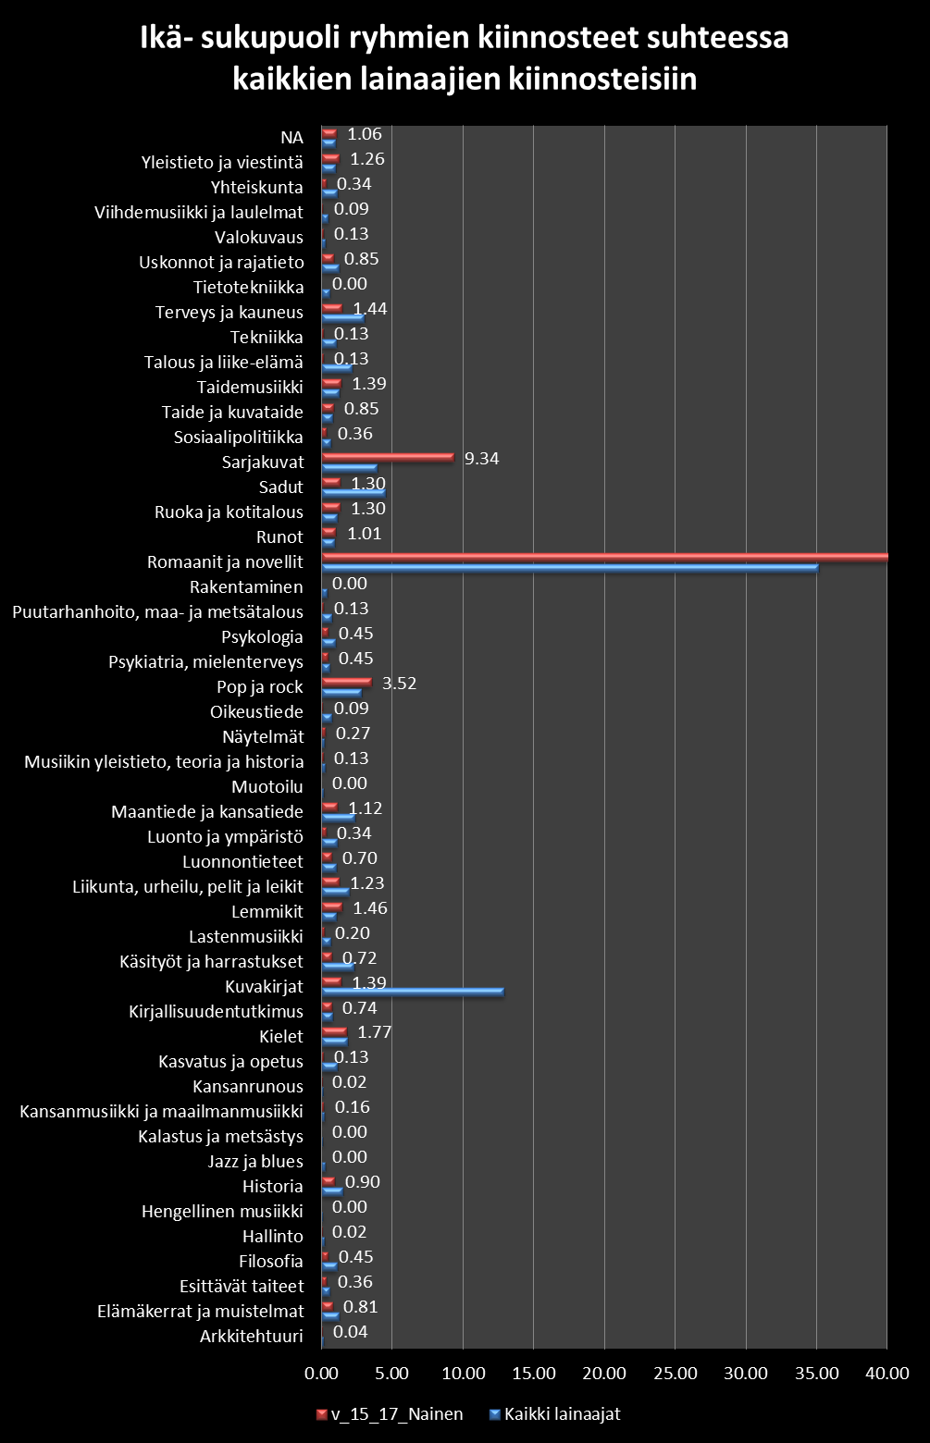

Slide 15
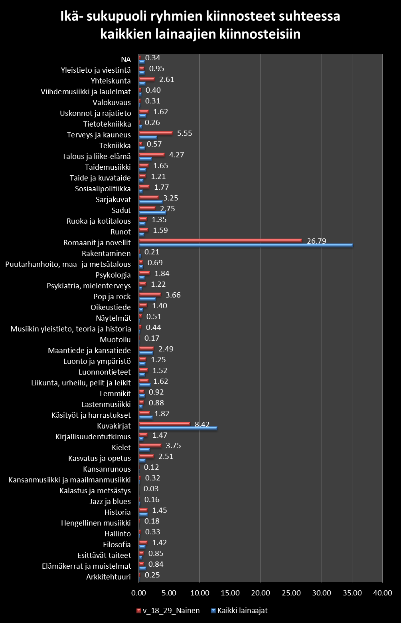

Slide 16
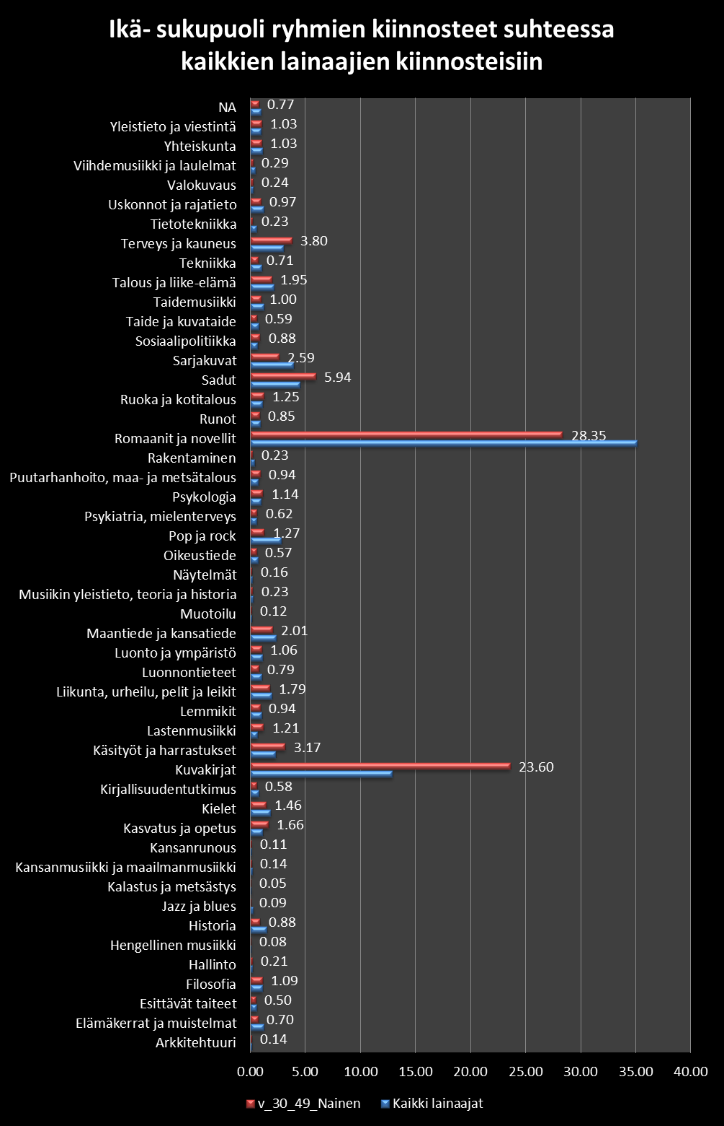

Slide 17
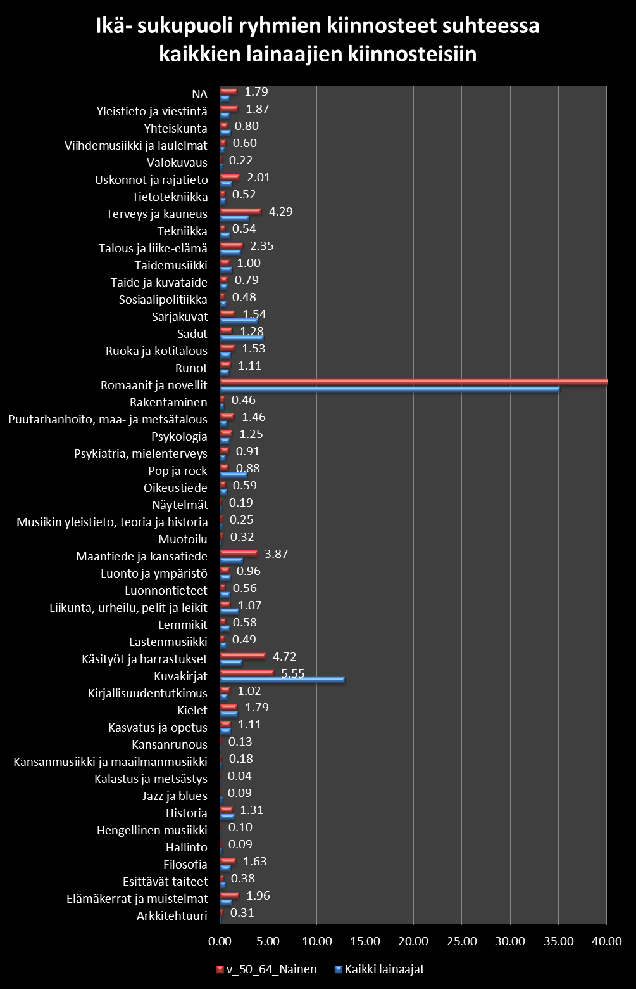

Slide 18
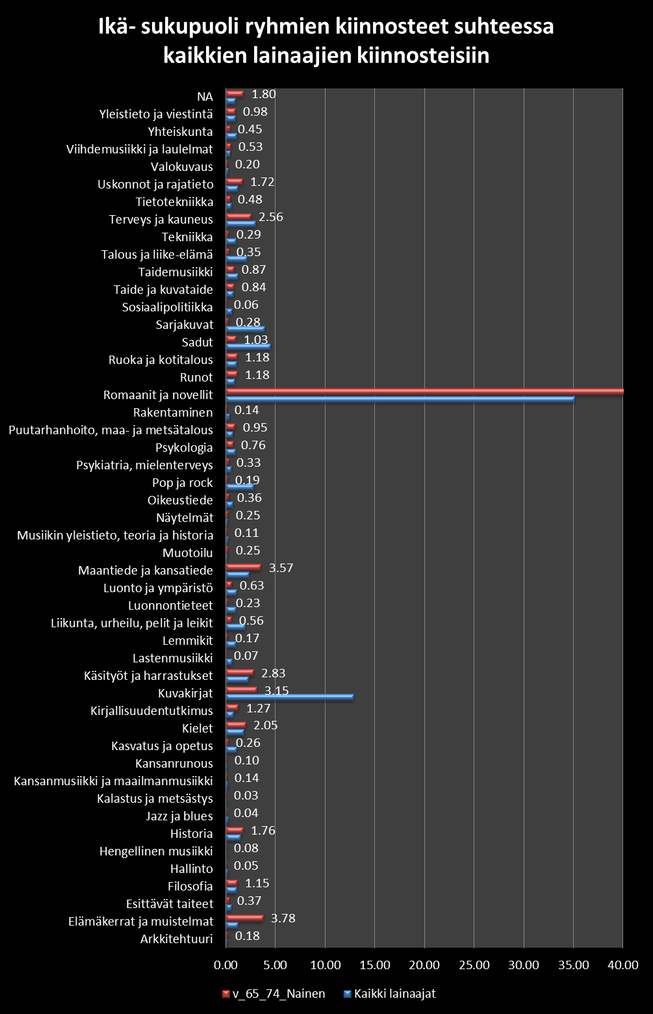

Slide 19
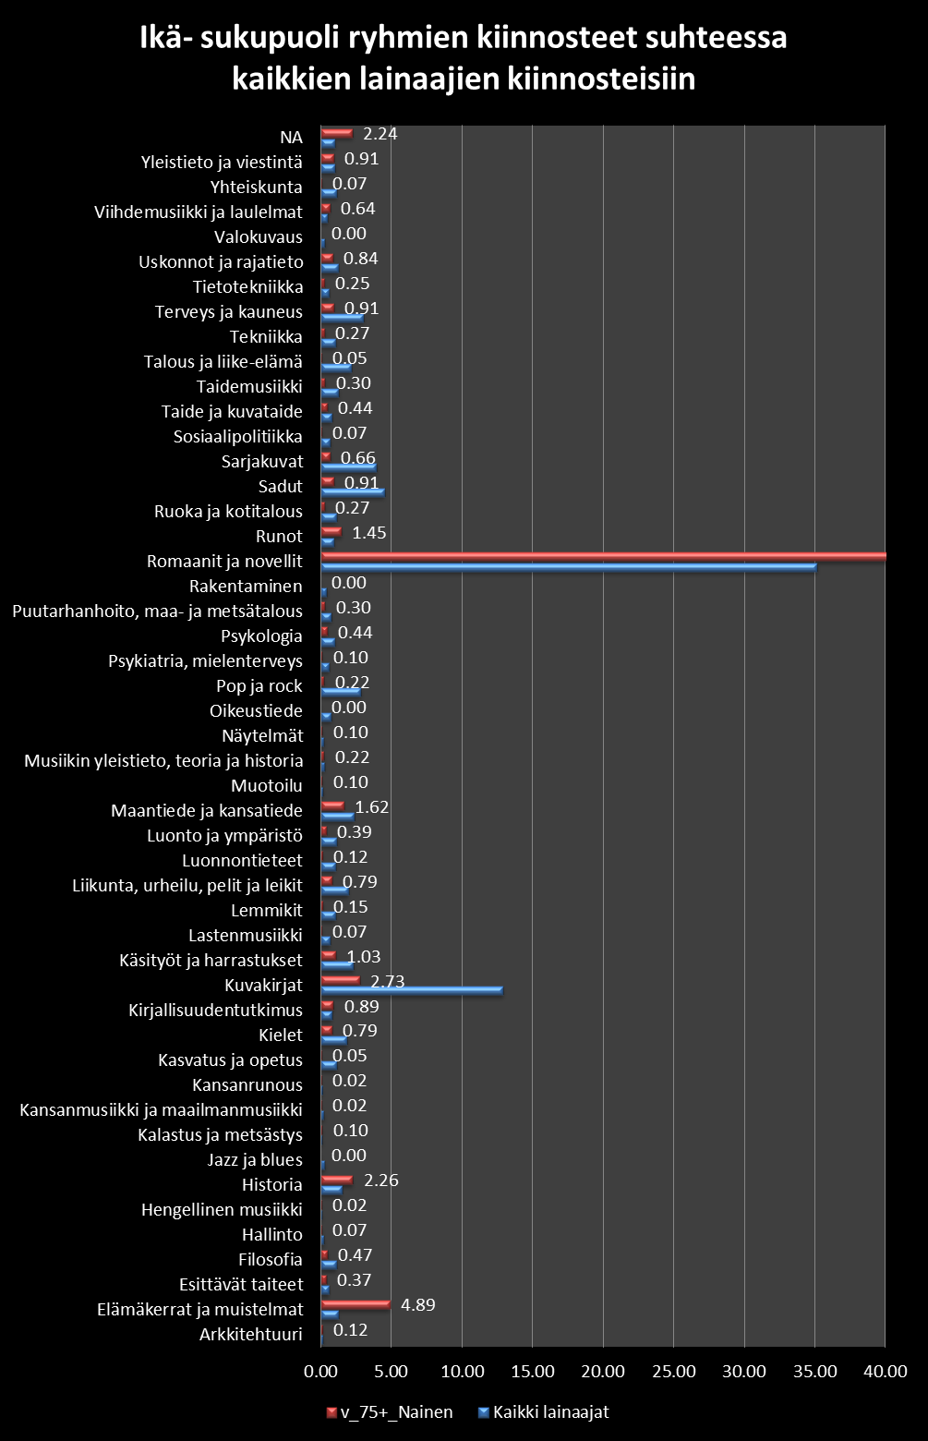

Slide 20
